Slide 1
尺度不变特征变换
第八组
190773徐 恒190784杜 静190785李 克
190786孙世若190788王天仪190914方懿德

Slide 2
1
算法流程
2
效果展示
3
总结

Slide 3
算法流程
构建尺度空间
寻找特征点
建立特征点描述符

Slide 4
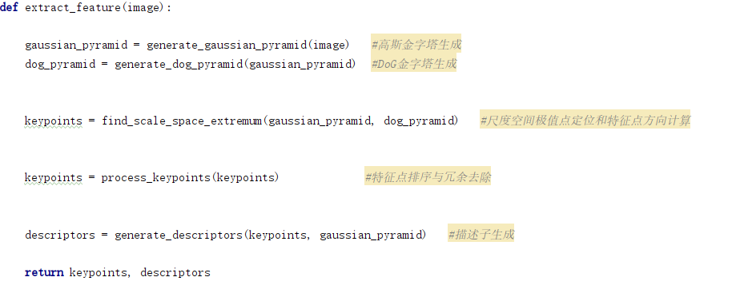
算法流程

Slide 5
成员分工
190785 李克 高斯金字塔与DoG金字塔生成、图像拼接
190914 方懿德 尺度空间极值点定位
190773 徐恒 Hessian矩阵和特征点方向计算
190784 杜静 特征点排序与冗余去除
190786 孙世若 描述子生成
190788 王天仪 特征点检测、图像匹配、PPT

Slide 6
构建尺度空间
构建高斯金字塔
将原始图像降采样得到一系列不同大小的图像，高斯滤波得到不同尺度的图像
利用DoG算子近似尺度规范化的LoG算子对图像做差分处理
构建高斯差分金字塔

Slide 7
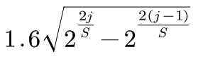
构建尺度空间——构建高斯金字塔
原图像为第一层，每层依次降采样得到共n层n张图像
利用每一层的图像获得多张高斯模糊图像，合称为一组(Octave)
σ =
上一组图像的初始图像由前一组图像的倒数第三张图像缩放得到
若在每组中检测S个尺度的极值点，则后续的DoG金字塔每组需S+2层图像，则高斯金字塔每组需S+3层图像。
Notes:
N=log2(min)-0.5
假设s=3，也就是每个塔里有3层，则k=2^1/s=2^1/3，那么按照上图可得Gauss Space和DoG space 分别有3个（s个）和2个（s-1个）分量，在DoG space中，1st-octave两项分别是σ,kσ; 2nd-octave两项分别是2σ,2kσ;由于无法比较极值，我们必须在高斯空间继续添加高斯模糊项，使得形成σ,kσ,k2σ,k3σ,k4σ这样就可以选择DoG space中的中间三项kσ,k2σ,k3σ（只有左右都有才能有极值），那么下一octave中（由上一层降采样获得）所得三项即为2kσ,2k2σ,2k3σ，其首项2kσ=24/3。刚好与上一octave末项k3σ=23/3尺度变化连续起来，所以每次要在Gaussian space添加3项，每组（塔）共S+3层图像，相应的DoG金字塔有S+2层图像。

Slide 8
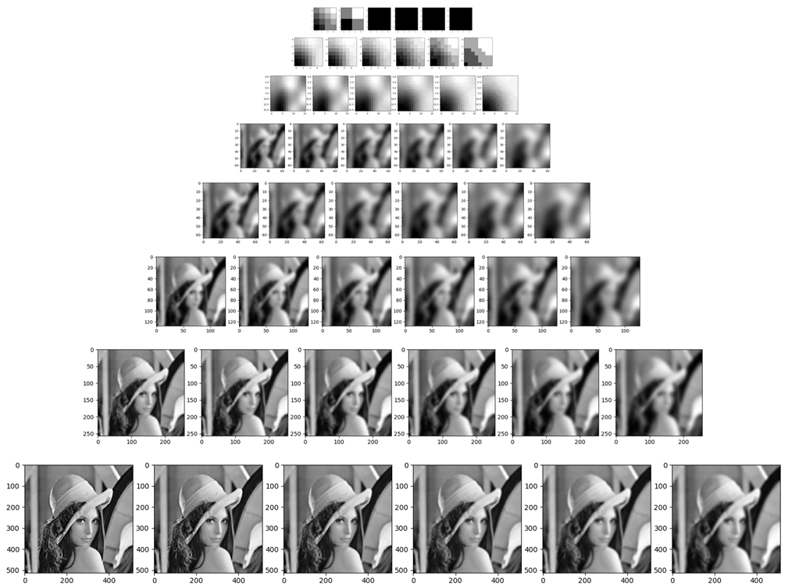
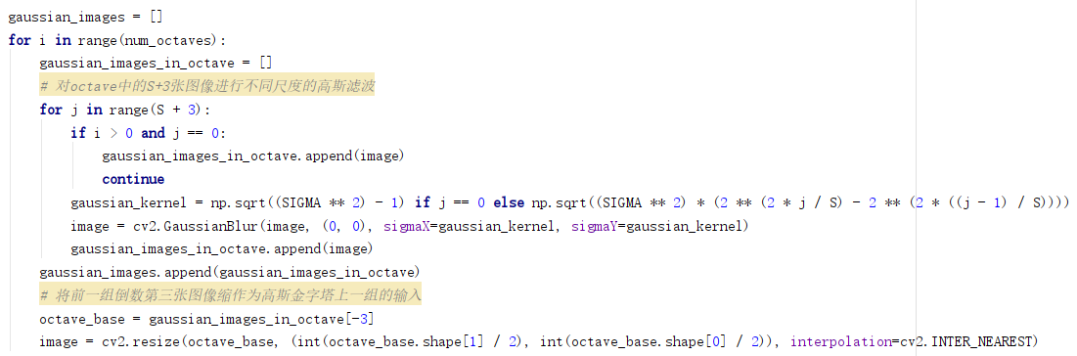
构建尺度空间——构建高斯金字塔
Notes:
N=8 s=3

Slide 9
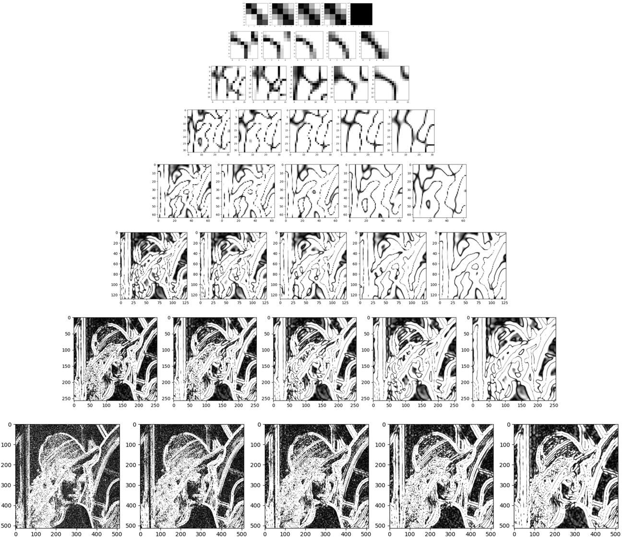
构建尺度空间——构建高斯差分金字塔
将高斯金字塔每一组相邻图像相减，得到与图像同尺度的差分矩阵
对图像相减得到的float类型的差分矩阵进行clip操作，将绝对值大于1的元素限制为1，从而使图像可视化

Slide 10
寻找关键点
检测局部极值
确定关键点位置和尺度
计算关键点点方向
排序并删除重复特征点

Slide 11
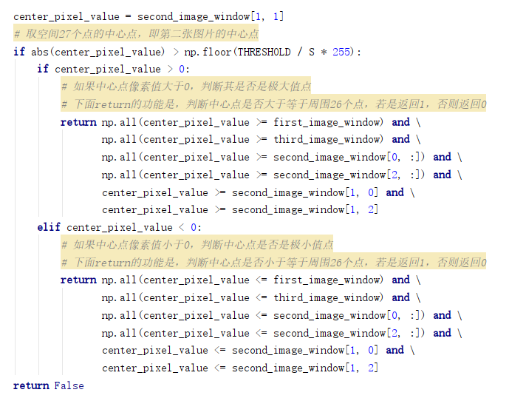
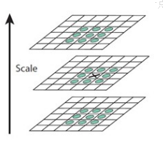
寻找关键点——检测局部极值
将每一个像素点和它同尺度的8个相邻点和相邻尺度对应的9×2个点共26个点比较，判断其是否是最大值或最小值，以确保在尺度空间和二维图像空间都检测到极值点。
Notes:
关键点是一些十分突出的不会因光照、尺度、旋转等因素而消失的点，比如角点、边缘点、暗区域的亮点以及亮区域的暗点。

Slide 12
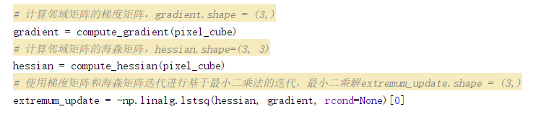
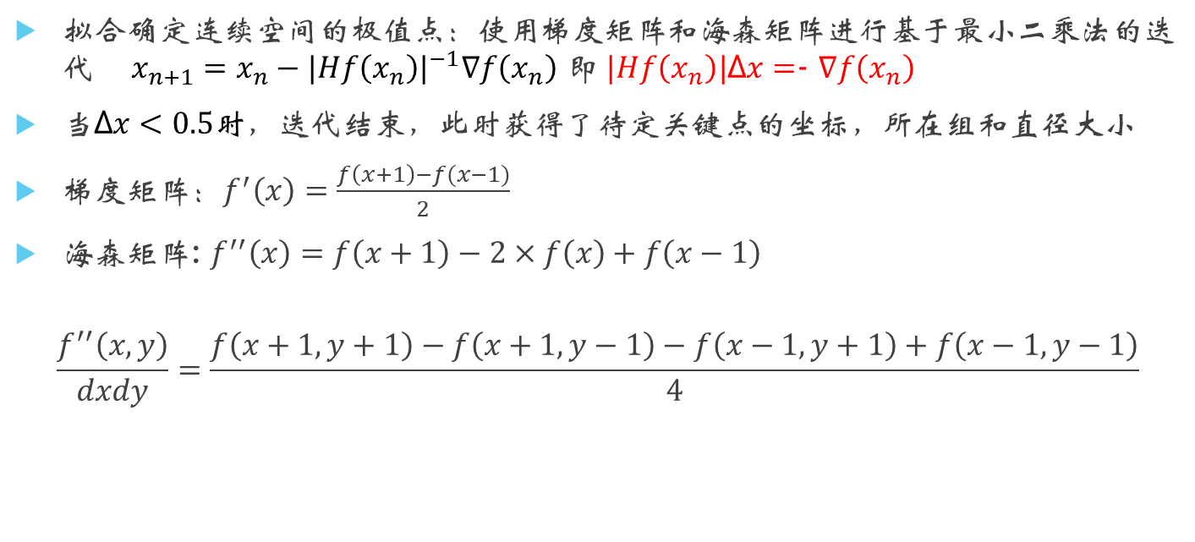
寻找关键点——确定关键点位置和尺度
拟合确定连续空间的极值点：使用梯度矩阵和海森矩阵进行基于最小二乘法的迭代 $x_{n+1}=x_{n}−{|Hf\left(x_{n}\right)|}^{−1}∇f\left(x_{n}\right)$ 即$|Hf\left(x_{n}\right)|$Δ$x=$- $∇f\left(x_{n}\right)$
当Δ$x<0.5时$，迭代结束，此时获得了待定关键点的坐标，所在组和直径大小
梯度矩阵：$f^{′}\left(x\right)=\frac{f\left(x+1\right)−f(x−1)}{2}$
海森矩阵: $f^{′′}\left(x\right)=f\left(x+1\right)−2×f\left(x\right)+f\left(x−1\right)$
$$\frac{f^{′′}\left(x,y\right)}{dxdy}=\frac{f\left(x+1,y+1\right)−f\left(x+1,y−1\right)−f\left(x−1,y+1\right)+f\left(x−1,y−1\right)}{4}$$
Notes:
存储的图像数据是离散的，而我们之前找到的极值点也就是离散空间中的极值点，但是离散空间中的极值点并不是真实的连续空间中的极值点。所以需要对DoG空间进行拟合处理，以找到极值点的精确位置和尺度。

Slide 13
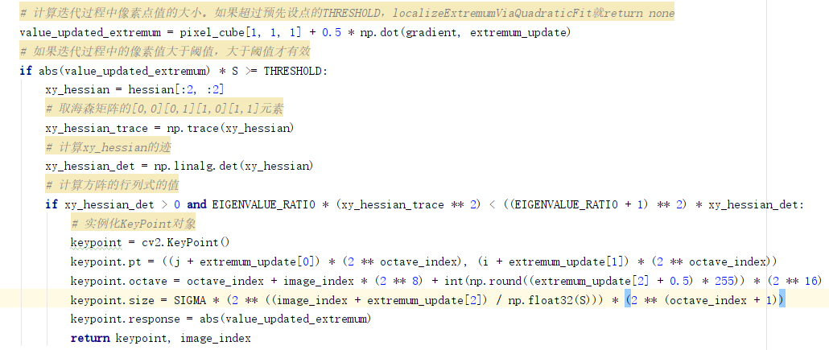
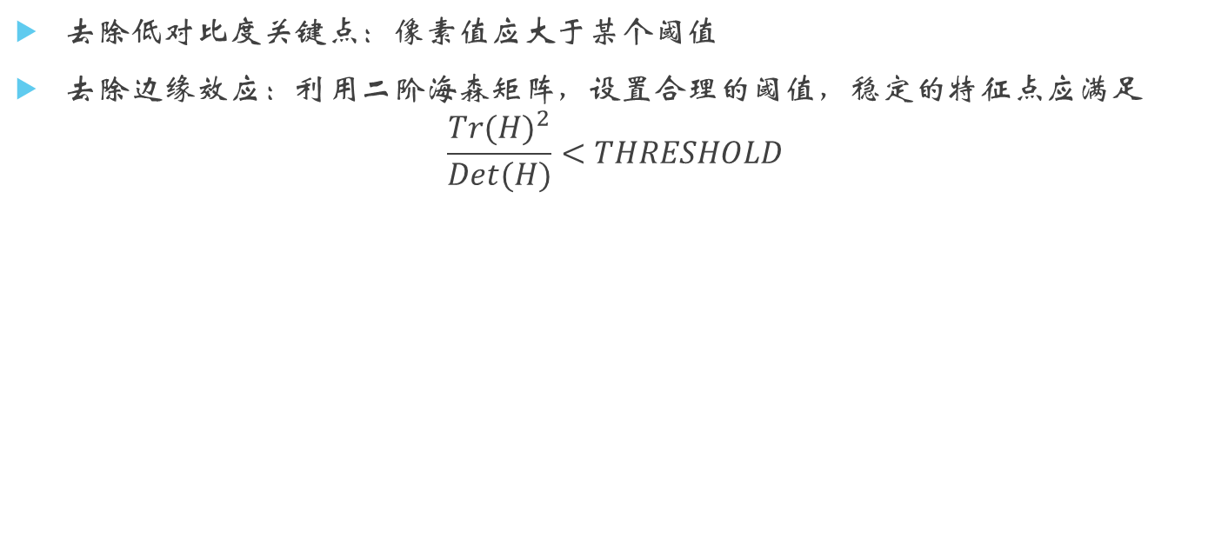
寻找关键点——确定关键点位置和尺度
去除低对比度关键点：像素值应大于某个阈值
去除边缘效应：利用二阶海森矩阵，设置合理的阈值，稳定的特征点应满足
$$\frac{{Tr(H)}^{2}}{Det(H)}<THRESHOLD$$
Notes:
因为低对比度的特征点和边界点对光照和噪声变化非常敏感，所以要去掉。
另外，我们还需要去除那些在边缘位置的极值点，以提高关键点的稳定性。在边缘梯度的方向上曲率值比较大，而沿着边缘方向则曲率值较小。候选特征点的DoG函数D(x)的主曲率与2×2Hessian矩阵H的特征值成正比。

Slide 14
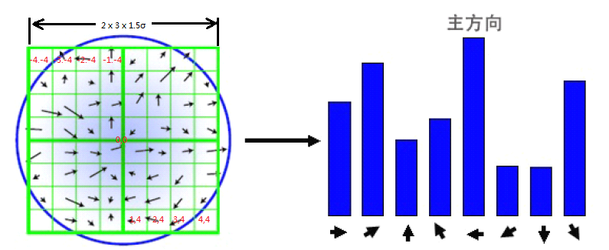
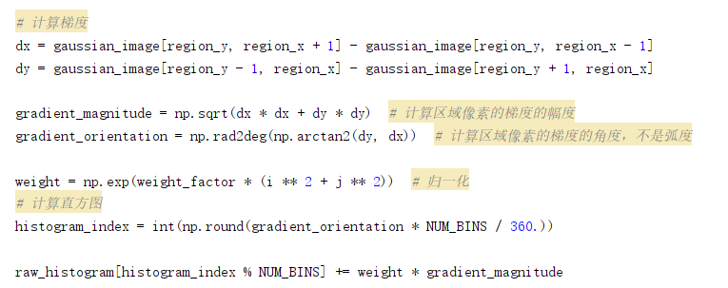
寻找关键点——计算关键点方向
计算关键点邻域内每个像素梯度的方向和幅值，邻域选择三倍的标准差
建立梯度直方图，直方图的范围是0～360°，其中每10°一个柱，总共36个柱。
利用邻域内每个像素距离中心的距离作为权重，对幅值加权，填充梯度直方图
利用高斯卷积对直方图做平滑处理
在直方图峰值附近采用二次函数拟合插值方法得到更加精确的峰值，峰值下标对应的方向为关键点的主方向
Notes:
利用关键点邻域像素的梯度方向分布特性为每个关键点指定方向参数，可以使算子具备旋转不变性。

Slide 15
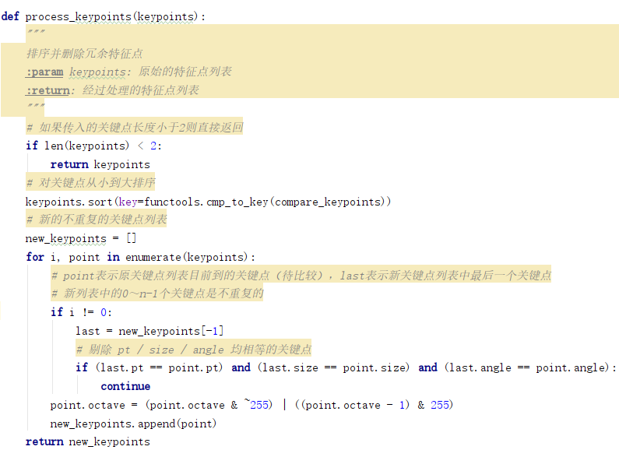
寻找关键点——排序并删除重复特征点
对关键点排序策略：
x坐标, y坐标,直径,角度,强度,组,类内编号
建立新的不重复的关键点列表
去除 坐标，直径和角度均相等的关键点

Slide 16
建立特征描述符
获取特征点对应邻域
输出标准特征描述向量
生成子区域梯度直方图
Notes:
目的：计算局部图像区域的描述符，该描述符的特征具有不变性（如光照、3维视角变换）。
这种邻域方向性信息联合的思想增强了算法抗噪声的能力，同时对于含有定位误差的特征匹配也提供了较好的容错性。

Slide 17
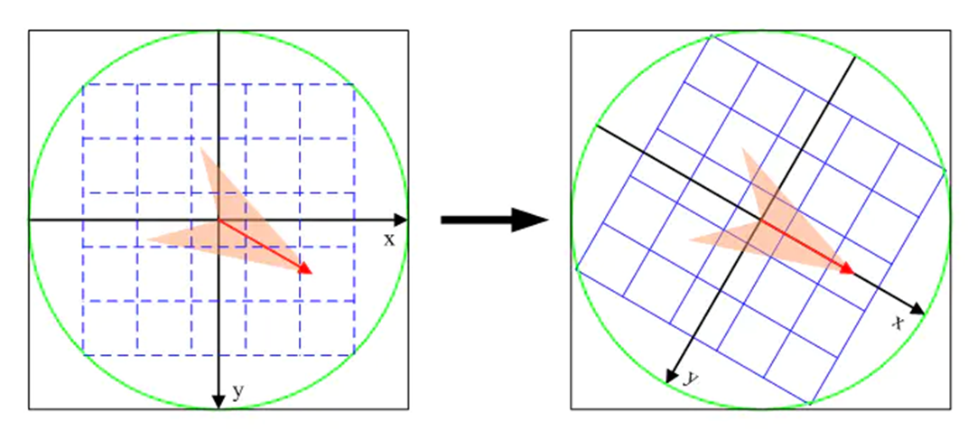
建立特征描述符——获取特征点邻域
由特征点参数获得关键点对应的高斯图像
根据特征点的邻域直径大小获得实际图像的区域半径
旋转坐标轴方向为关键点方向
选取正方形区域，获取新的采样点坐标
Notes:
为了保证旋转不变性，必须选取主方向为坐标轴方向

Slide 18
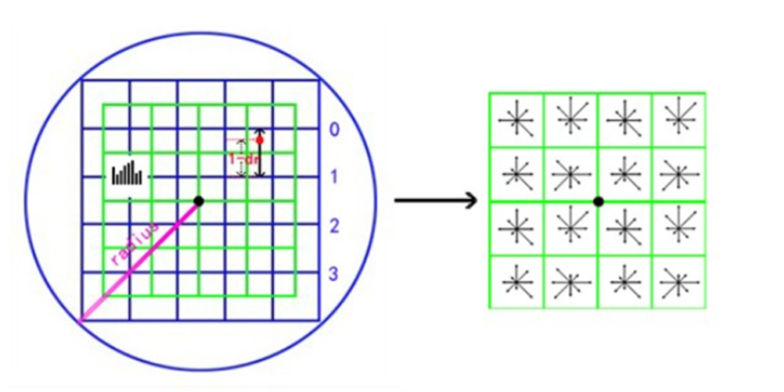
建立特征描述符——生成子区域梯度直方图
建立梯度直方图，分为8个方向
特征点邻域内按像素求取梯度方向与幅值
将关键点附近的邻域划分为4×4个子区域
对幅值高斯加权
计算方向累加梯度，对子区域中的样点，要分别计算它对相邻两列、两行以及临近两个梯度方向的贡献，将加权幅值填充在直方图中，获得累加在各个方向的梯度，最终得到4×4×8的向量
Notes:
该步骤与获得特征点主方向的方法类似

Slide 19
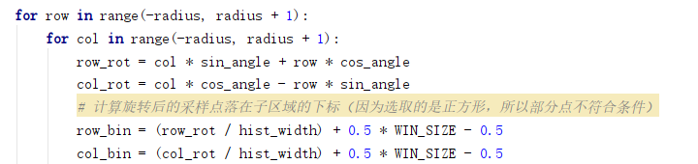
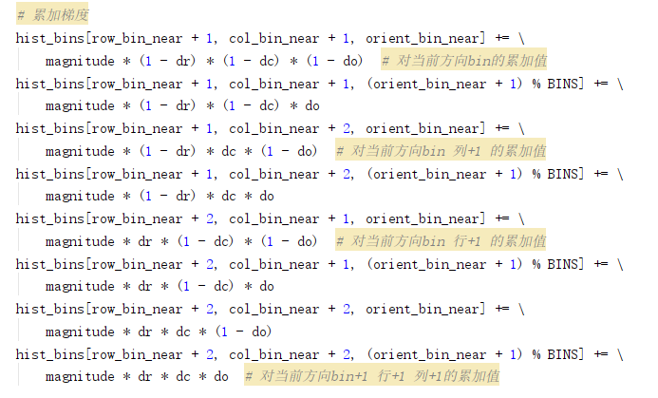
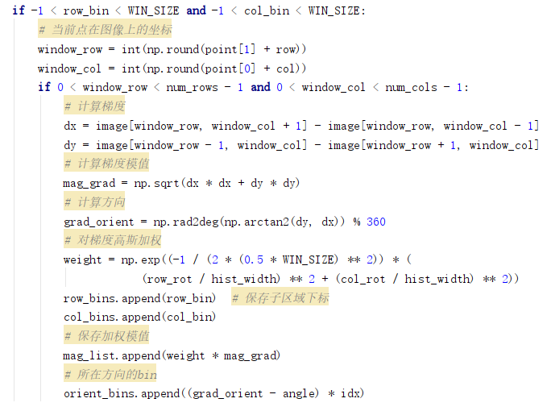
建立特征描述符——生成子区域梯度直方图

Slide 20
建立特征描述符——输出标准特征描述向量
特征向量形成后，为了去除光照变化的影响，需要对它们进行归一化处理，对于图像灰度值整体漂移，图像各点的梯度是邻域像素相减得到，所以也能去除。
描述子向量门限：非线性光照，相机饱和度变化对造成某些方向的梯度值过大，而对方向的影响微弱。因此要设置门限值(向量归一化后，一般取0.2)截断较大的梯度值。
按特征点的尺度对特征描述向量进行排序。

Slide 21

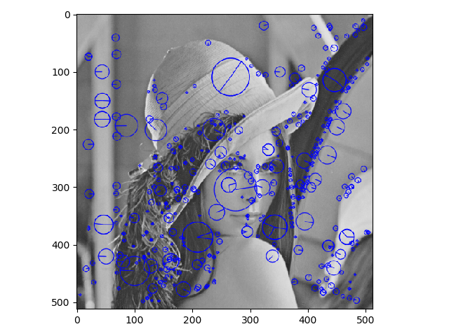
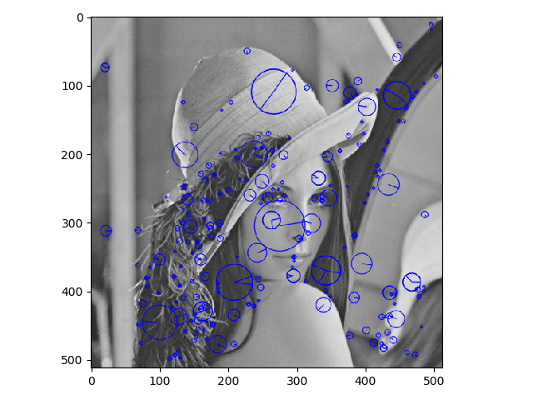
效果展示——特征点检测

Slide 22
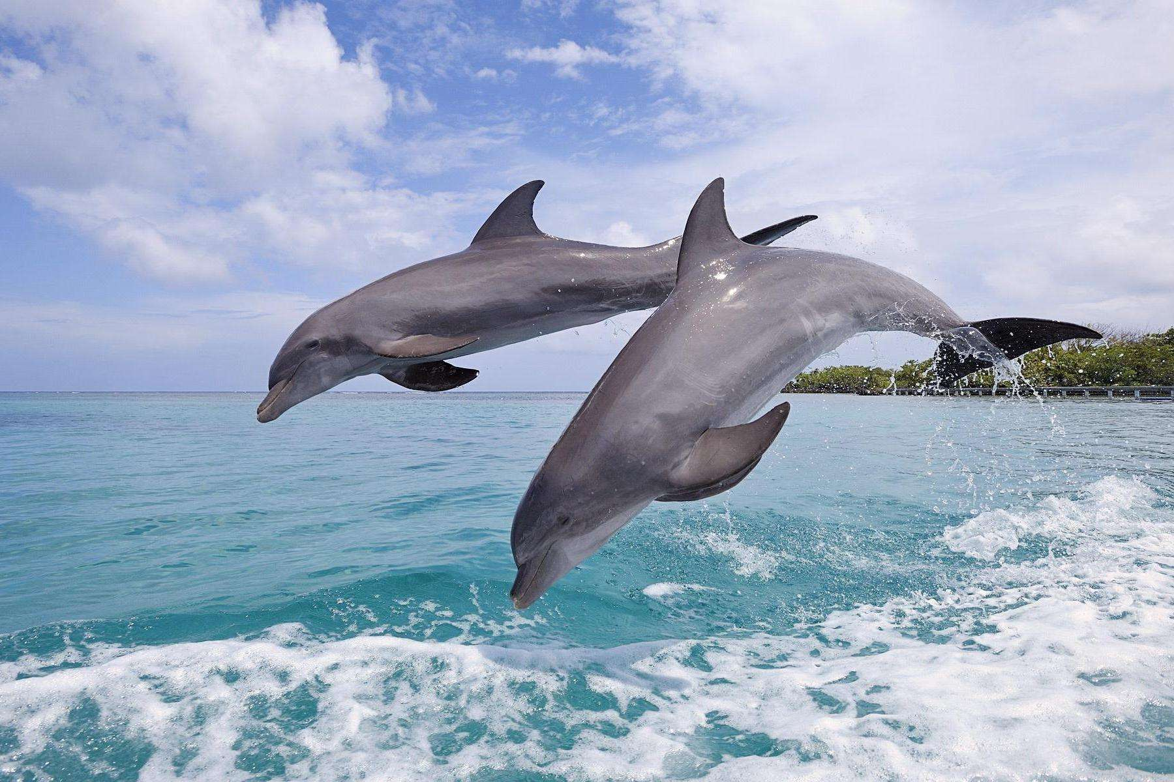
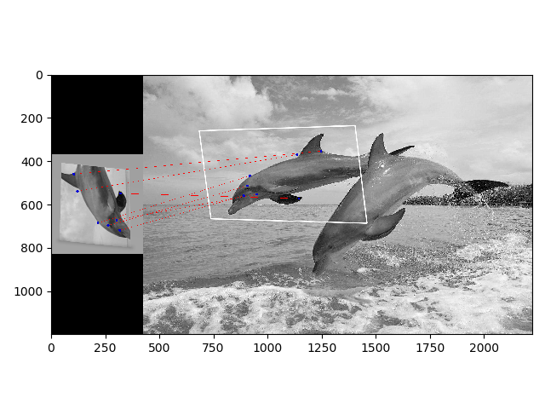
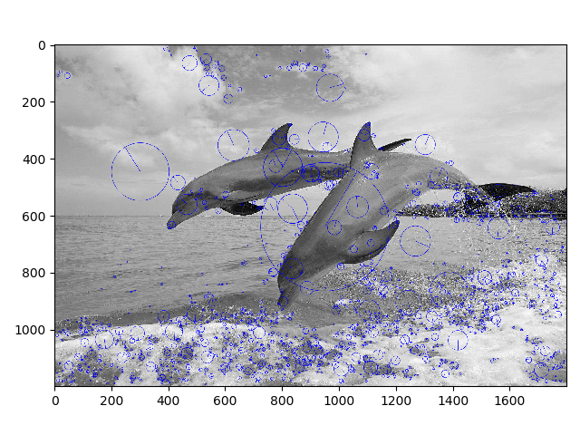
效果展示——图片匹配

Slide 23
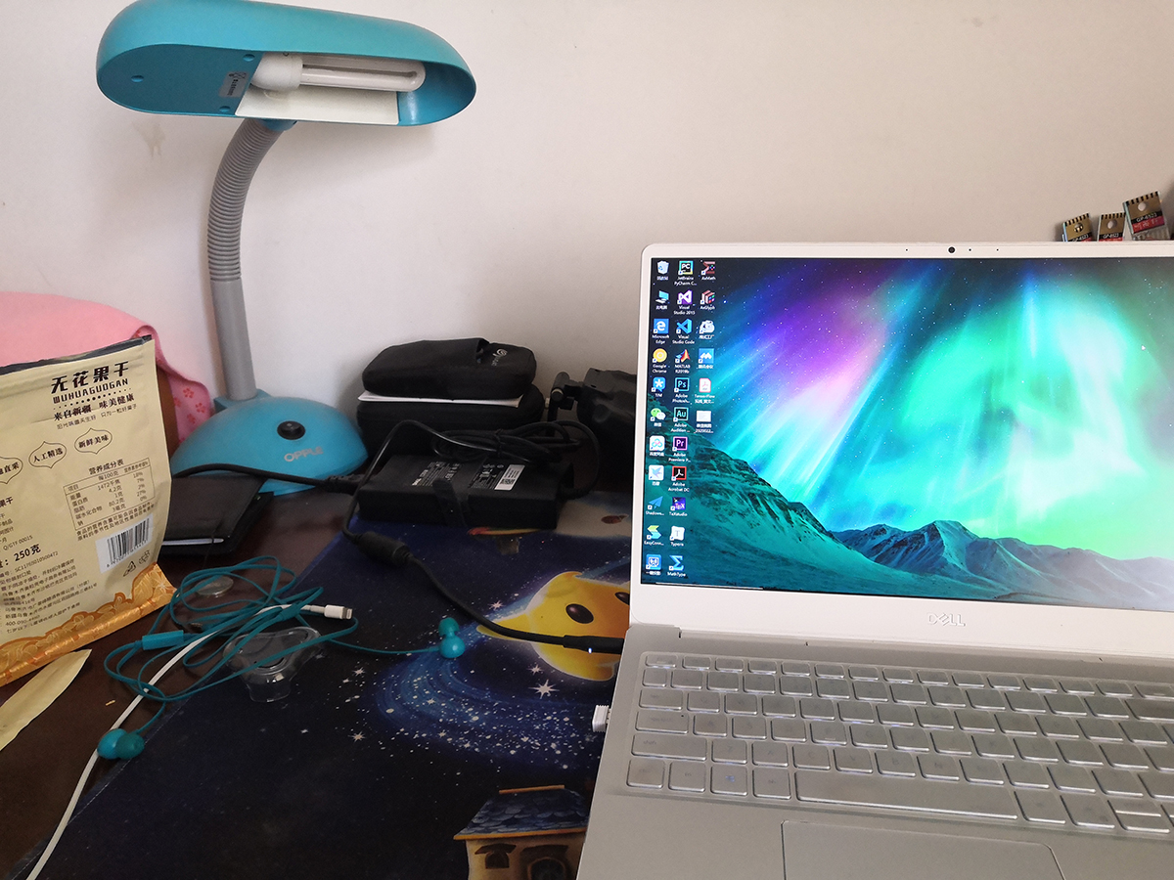
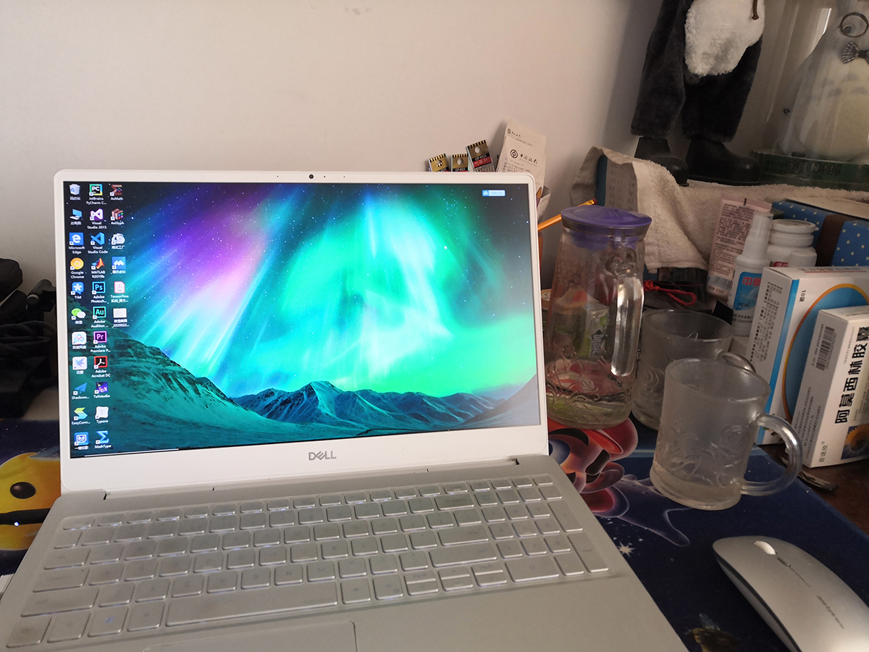
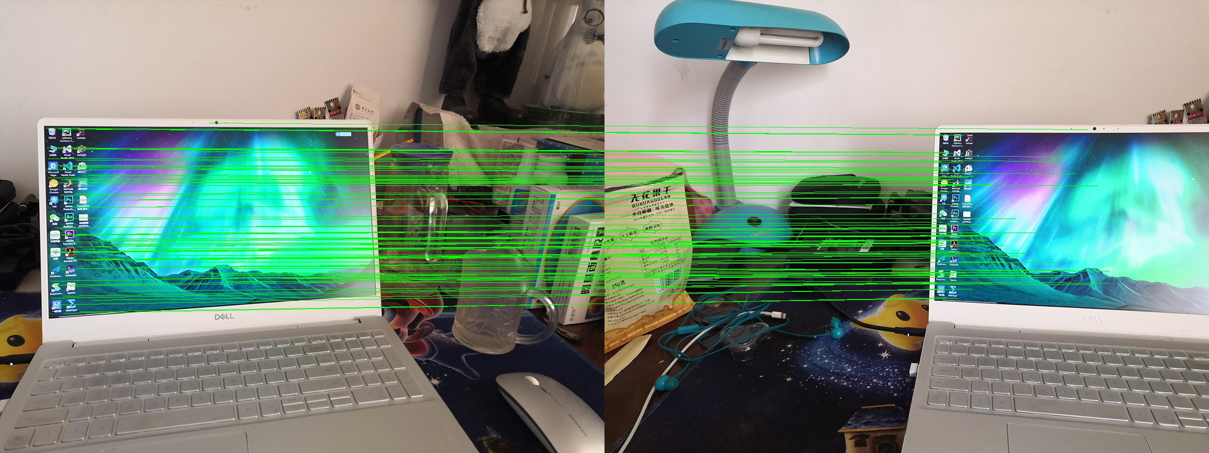
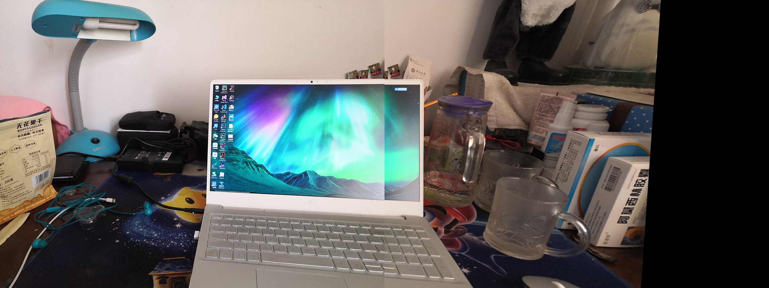
效果展示——图片拼接

Slide 24
总结
SIFT算法强调图像的局部特征，对旋转、尺度缩放、亮度变化保持不变，对视角变化、仿射变换、噪声也保持一定程度的稳定性。
SITF算法具有独特性，在特征较多时可以快速准确地实现匹配，图片要素较少时也可以检测出足够特征。
在特征点的确定过程中，特征点的坐标以及尺度被确定是利用了在尺度空间上的极值检测，找到在不同尺度上都存在的特征点，运用尺度参量实现了Scale-Invariant即尺度不变性。
对特征点主方向的求取,使SIFT算法实现了旋转不变性
通过对特征点的筛选减小了光照、噪声以及边缘效应的影响，使特征点选取的鲁棒性增加
描述符的建立增强了算法抗噪声的能力，能够提高特征匹配的性能
Notes:
在特征点的确定过程中，特征点的坐标以及尺度被确定下来，正是运用尺度参量实现的Scale-Invariant即尺度不变

